Slide 1
面向对象程序设计(Java)
汤 蓉
Fall, 2017
计算机学院
成都信息工程大学

Slide 2
第12章 输入输出流(1)

Slide 3
导读
主要内容
文件字节流与文件字符流
缓冲流
随机流
数组流
数据流
对象流
序列化与对象可隆(自学)
文件锁 (自学)
使用Scanner解析文件(自学)

Slide 4
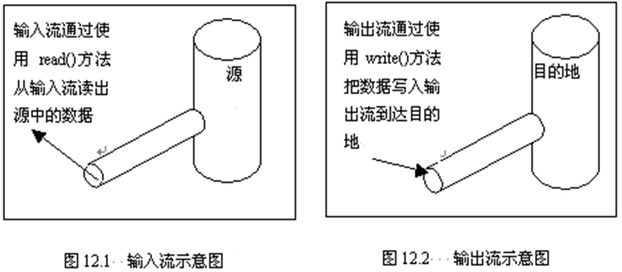
概述
输入/输出流提供一条通道程序，可以使用这条通道读取源中的数据或把数据传送到目的地。
把输入流的指向称作源，程序从指向源的输入流中读取源中的数据；
输出流的指向是数据要去的一个目的地，程序通过向输出流中写入数据把数据传送到目的地。

Slide 5
输入流、输出流
输入流、输出流分别如下图所示。
输入流
数据源
程序
输入/输出流示意图

Slide 6
输入流、输出流
输入流、输出流分别如下图所示。
输入流
数据源
程序
数据宿
输入/输出流示意图
输出流

Slide 7
java.io 包
java.io包中定义与输入、输出流相关的类和接口，构成了Java语言的I/O框架。
java.io包中定义的各种各样的输入输出流类，它们都是Object类的直接或间接子类，每一个流类代表一种特定的输入或输出流。
使用java.io包，需要导入。
import java.io.*;

Slide 8
流的类结构
java.io包的类层次结构：
Object
InputStream
Reader
File
OutputStream
Writer
RandomAccessFile

Slide 9
流的类结构
java.io包的输入输出流类： 以四个顶层抽象类为基础，衍生出系列具体的类来完成各种输入/输出。
InputStream/OutputStream
用于字节的读/写，处理8位字节流数据。
Reader/Writer
用于文本(字符)的读/写，处理16位的字符流数据
实际使用的是它们的子类的对象。

Slide 10
§12.1 File类
File对象主要用来获取文件本身的一些信息，不涉及对文件的读写操作。
创建一个File对象的构造方法有3个：
File(String filename);
File(String directoryPath,String filename);
File(File f, String filename);

Slide 11
§12.1 File类
java.io包中的File类提供了获得文件基本信息及文件操的方法，但不涉及对文件的读写操作。
通过File类，可以建立与磁盘文件的联系；可以用来获取或设置文件或目录的属性，但不支持从文件里读取数据或者往文件里写数据。
构造方法
File(String filename);
File(String directoryPath, String filename);
File(File f, String filename);

Slide 12
Java文件路径的表示：
File类使用pathname(路径名)，表示一个 file(文件)或dir(文件夹)；
Java约定是用UNIX和URL风格的斜线(/)来作路径分隔符；
如果用Windows/DOS所使用的反斜线( \ )的约定，则需要在字符串内使用它的转义序列( \\ )。
例：
c:\\java\\bin\\javac (Windows/DOS)
c:/java/bin/javac (UNIX和URL风格)

Slide 13
Example:
创建文件
//创建文件
File file = new File("d:/java/test.txt"); //文件对象
if(!file.exists()) {
try {
file.createNewFile(); //创建文件
} catch (IOException e) {
e.printStackTrace();
}
}

Slide 14
§12.1.1 文件的属性
File类的下列方法获取文件本身的一些信息。
public String getName() 获取文件的名字。
public boolean canRead() 判断文件是否是可读的。
public boolean canWrite() 判断文件是否可被写入。
public boolean exits() 判断文件是否存在。
public long length() 获取文件的长度(单位是字节)。
public String getAbsolutePath() 获取文件的绝对路径。

Slide 15
§12.1.1 文件的属性
public String getParent() 获取文件的父目录。
public boolean isFile() 判断文件是否是一个普通文件，而不是目录。
public boolean isDirectroy() 判断文件是否是一个目录。
public boolean isHidden() 判断文件是否是隐藏文件。
public long lastModified() 获取文件最后修改的时间。
阅读并讨论例题12-1。

Slide 16
§12.1.2 目录
1. 创建目录
创建一个目录：
public boolean mkdir()
在目录中创建文件
public boolean createNewFile()
//创建文件夹
File file1 = new File(“e:/java”); //创建File对象
file1.mkdir(); //通过File对象创建文件夹
//在目录中创建文件
File file2 = new File(file1,"test.txt"); //创建File对象
file2.createNewFile(); //通过File对象创建文件

Slide 17
§12.1.2 目录
2. 列出目录中的文件
public String[] list()
public File[] listFiles()
//显示文件夹中所有文件的文件名
String[ ] files = file1.list();
for(int i = 0; i<files.length; i++)
System.out.print(files[i]);
//显示文件夹中所有文件的对象
File[ ] files = file1.listFiles();
for(int i = 0; i<files.length; i++)
System.out.println(files[i].getName()+"\t"+ files[i].length());

Slide 18
§12.1.2 目录
列出目录下指定类型的文件
public String[ ] list(FilenameFilter obj)
用字符串形式返回目录下的指定类型的所有文件。
public File[ ] listFiles(FilenameFilter obj)
用File对象形式返回目录下的指定类型所有文件。
上述两方法的参数FilenameFilter是一个接口，该接口有一个方法：
public boolean accept(File dir, String name);

Slide 19
interface FilenameFilter {
public boolean accept(File dir, String name);
}

Slide 20
§12.1.2 目录
boolean accept(File dir, String name)
判断文件名为name的文件，是否应该包含在dir文件列表中。
参数：
dir - 被找到的文件所在的目录。
name - 文件的名称。
返回：
当且仅当该名称应该包含在文件列表中时返回 true；否则返回 false。
阅读并讨论例题12-2。

Slide 21
Example12_2
import java.io.*;
public class FileAccept implements FilenameFilter {
private String extendName;
public void setExtendName(String s) { //设置扩展名
extendName="."+s;
}
//重写接口中的方法
public boolean accept(File dir, String name){
return name.endsWith(extendName);
}
}

Slide 22
Example12_2
// FileAccept类的简化版
import java.io.*;
public class FileAccept implements FilenameFilter {
//重写接口中的方法
public boolean accept(File dir,String name) {
return name.endsWith(“.java”);
}
}

Slide 23
Example12_2
import java.io.*;
public class Example12_2 {
public static void main(String args[]) {
//File dir=new File("."); //当前目录
//System.out.println(dir.getAbsolutePath());
File dir=new File("D:\\Java"); //目录
FileAccept fileAccept = new FileAccept();
fileAccept.setExtendName("java");
String[ ] fileName=dir.list(fileAccept);
for(String name:fileName) {
System.out.println(name);
}
}
输出
Season.java
StrCompare.java
例如：accept(“D:\\Java”,” “eason.java”)返回ture时，则文件被列出。

Slide 24
§12.1.3 文件的创建与删除
当使用File类创建一个文件对象后，例如：
File file=new File("c:\\myletter", "letter.txt");
如果c:\myletter目录中没有名字为letter.txt文件，文件对象file调用方法：
public boolean createNewFile();
可以在c:\myletter目录中建立一个名字为letter.txt的文件。

Slide 25
§12.1.3 文件的创建与删除
文件对象调用delete()方法可以删除当前文件，
public boolean delete()
例如：
file.delete();

Slide 26
§12.1.4 运行可执行文件
用java.lang.Runtime 类声明一个对象(Runtime类在java.lang包)，然后使用该类的getRuntime()静态方法创建这个对象：
Runtime ec;
ec = Runtime.getRuntime();
ec可以调用exec(String command)方法打开本地机的可执行文件或执行一个操作。
command - command字符串指定的路径下的一个系统命令。
阅读例题12-3。

Slide 27
Runtime ec;
ec = Runtime.getRuntime();
ec.exec("c:\\windows\\system32\\notepad.exe");

Slide 28
文本文件(Text Files，纯字符文件) vs. 二进制文件(Binary Files)
文本文件(Text file):
纯文本文件是指的只包含纯文字和字符的文件，这些文字是没有格式的。
Example:
ASCII (binary)文件: 00110001, 00110010, 00110111
记事本文件(.txt文件，默认ANSI编码 )。
二进制文件(Binary file):
非字符文件，如：图片、声音、word文档。
文件含有特殊的格式及计算机代码 。

Slide 29
§12.2 文件字节流
如果程序对文件的操作比较简单，比如只是顺序地读写文件，那么就可以使用FileInputStream和FileOutputSream类创建的流对文件进行读写操作。

Slide 30
§12.2 文件字节流
FileOutputStream/FileInputStream 是抽象类InputStream/OutputStream的子类.
它们生成与文件链接的字节流。
为打开文件，只需创建FileOutputStream/FileInputStream类的一个对象，在构造函数中以参数形式指定文件的名称。

Slide 31
§12.2 文件字节流
例如，读取一个名为hello.txt的文件，建立一个文件输入流对象，如下所示：
try {
FileInputStream in = new FileInputStream("hello.txt");
}catch (IOException e) {
System.out.println("File read error:"+e );
}

Slide 32
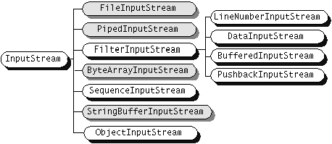
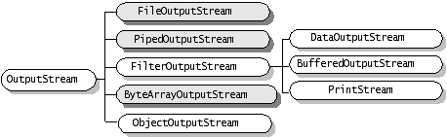
Byte Stream Family

Slide 33
InputStream类
该抽象类作为所有输入字节流类的基类，声明用于读取字节流数据的通用方法。
public abstract int read() throws IOException;
public int read(byte[] buf, int offset, int count)
throws IOException;
public int read(byte[] buf) throws IOException;
public long skip(long count) throws IOException;
public int available() throws IOException;
public void close() throws IOException;
Every method here can throw an IOException;

Slide 34
InputStream类
public abstract int read() throws IOException
从输入流中读取数据的下一个字节。返回 0 到 255 范围内的 int 字节值。如果因为已经到达流末尾而没有可用的字节，则返回值 -1。
子类必须提供此方法的一个实现。

Slide 35
§12.2.1 文件字节输入流
创建文件字节输入流
FileInputStream类创建的对象被称作文件字节输入流。
FileInputStream类从InputStream中派生出来，其所有方法都从InputStream类继承而来。基本操作步骤：
1>建立文件的输入流对象
2>从输入流中读取字节
3>关闭流

Slide 36
§12.2.1 文件字节输入流
常用构造方法
public FileInputStream(String name) throws FileNotFoundException
public FileInputStream(File file) throws FileNotFoundException
均会抛出FileNotFoundException异常
构造方法参数指定的文件称作输入流的源
FileInputStream fin = new FileInputStream(“c:\\java\\test.java”);
2．以字节为单位读文件
read方法按顺序读取流，直到流的末尾或流被关闭(close()方法被调用)。

Slide 37
§12.2.1 文件字节输入流
read方法按顺序读取流，直到流的末尾或流被关闭(close()方法被调用)。
read方法的格式：
public int read() throws IOException
从输入流中顺序读取单个字节的数据，并将所读单个字节以int返回。如果已到达文件末尾，则返回 -1 。
public int read(byte b[]) throws IOException
public int read(byte b[], int off, int len)
throws IOException
把多个字节读到一个字节数组中，返回实际所读的字节数。

Slide 38
Example with FileInputStream
/* class example FileIn.java */
import java.io.*;
public class FileIn{
public static void main(String[] args){
try {
FileInputStream fin =
new FileInputStream(“c:\\java\\test.java”);
int input=0;
while ((input = fin.read()) != -1) //读取字节直到末尾
System.out.print((char)input);
fin.close(); //关闭流
}catch(IOException ie){
System.out.println(e);
}
}
}

Slide 39
OutputStream类
该抽象类作为所有输出字节流类的基类，声明用于输出字节流数据的通用方法：
void abstract write(int b) throws IOException
public void write(byte[] buf, int offset, int count)
throws IOException
void write(byte[] b) throws IOException
void flush() throws IOException
//刷新此输出流并强制写出所有缓冲的输出字节
void close() throws IOException

Slide 40
OutputStream类
public abstract void write(int b) throws IOException
将指定的字节写入此输出流。
write 的常规协定是：
向输出流写入一个字节。要写入的字节是参数 b 的八个低位。b 的 24 个高位将被忽略。
OutputStream 的子类必须提供此方法的实现。
OutputStream stdout = System.out;
stdout.write(104); // ASCII ‘h’ ,一个字节
stdout.flush();

Slide 41
§12.2.2 文件字节输出流
1．创建文件字节输出流
FileOutputStream类创建的对象被称作文件字节输出流。
FileOutputStream类从OutputStream中派生出来，其所有方法都从OutputStream类继承来的。
基本操作步骤： 1>建立文件的输出流对象 2>向输出流中写字节 3>关闭流

Slide 42
§12.2.2 文件字节输出流
常用构造方法
public FileOutputStream(String name)
public FileOutputStream(File file)
如果输出流要写入数据的文件已经存在，该文件中的数据内容就会被刷新；
如果要写入数据的文件不存在，该文件就会被建立。
FileOutputStream fout = new FileOutputStream(“c:\\java\\test.java”);

Slide 43
§12.2.2 文件字节输出流
public FileOutputStream(String name, boolean append)
throws FileNotFoundException
创建一个向具有指定 name 的文件中写入数据的输出文件流。如果第二个参数为 true，则将字节写入文件末尾处，而不是写入文件开始处
参数：
name - 文件名，即：文件的路径；
append - 如果为 true，则将字节写入文件末尾处，而不是写入文件开始处。
抛出：
FileNotFoundException - 如果该文件存在，但它是一个目录；或者该文件不存在，但无法创建它；抑或因为其他某些原因而无法打开它。

Slide 44
§12.2.2 文件字节输出流
write方法把字节发送给输出流，顺序地写文件，直到流的末尾或流被关闭(close()方法被调用)。
write方法的格式:
public void write(byte b[]) throws IOException
public void write(byte b[], int off, int len)
throws IOException

Slide 45
import java.io.*;
public class WriteFile{
public static void main(String args[ ]) {
byte buffer[ ]=new byte[128];
System.out.println("请输入数据，回车后保存到文件test.txt");
System.out.println("输入 # 则退出！");
try{
FileOutputStream f=new FileOutputStream("test.txt");
while(true){
int n=System.in.read(buffer); //从键盘读入n个字节存入buffer
if(buffer[0]=='#' ) break;
f.write(buffer, 0, n); //n为实际读入的字节数
f.write(‘\n');
}
f.close();
}catch(IOException e){
System.out.println(e.toString());
}
}
}
/*例：编写程序，接收用户从键盘输入的数据，回车后保存到文件test.txt中。若用户输入符号#，则退出程序。*/

Slide 46
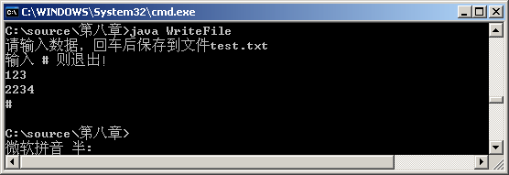
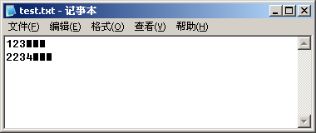
上例程序运行结果如图所示：

Slide 47
例：使用FileInputStream类与FileOutputStream类复制文件。
/* class example FileIn_Out.java */
/* assumes each char is a single byte */
import java.io.*;
public class FileIn_Out{
public static void main(String[] args) {
try {
FileInputStream fin=new FileInputStream(“c:\\java\\file1.java”);
FileOutputStream fout=new FileOutputStream(“c:\\java\\file2.java”);
byte b[]= new byte[512];
while((fin.read(b, 0, 512))!=-1)
fout.write(b);
fin.close();
fout.close();
}catch(IOException ie) {
System.out.println(ie);
}catch(Exception e) {
System.out.println(e);
}
}
}

Slide 48
7.3 File I/O
//FileStream.java
import java.io.*;
class Filestream {
public static void main(String args[]) {
try{
File inFile=new File(“file1.txt");
File outFile=new File(“file2.txt");
FileInputStream fis=new FileInputStream(inFile);
FileOutputStream fos=new FileOutputStream(outFile);
int ch;
while((ch=fis.read())!=-1)
fos.write(ch);
fis.close(); fos.close();
}catch(FileNotFoundException e) {
System.out.println("FileStreamsTest: "+e);
}catch(IOException e) {
System.err.println("FileStreamsTest: "+e);
}
}
}

Slide 49
§12.2.3 关闭流
close（）方法
如果没有关闭那些被打开的流，那么就可能不允许另一个程序操作这些流所用的资源。
保证操作系统把流缓冲区的内容写到它的目的地。

Slide 50
字符流(Character Streams)
字符流可分为输入字符流和输出字符流
抽象类 Reader 用于表示所有输入字符流
抽象类 Writer 用于表示所有输出字符流

Slide 51
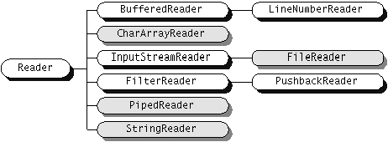
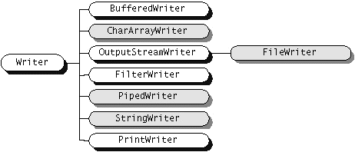
Character Stream Family

Slide 52
Reader类
该抽象类作为所有输入字符流类的基类，声明用于读取输入字符文本数据的通用方法：
public int read();
public abstract int read(char[] buf, int offset, int count);
public int read(char[] buf);
public long skip(long count);
public int available();
public abstract void close();

Slide 53
Writer类
该抽象类作为所有输出字符流类的基类，声明用于输出字符文本数据的通用方法：
public void write(int ch);
public abstract void write(char[] buf, int offset, int count);
public void write(char[] buf);
public void write(String str, int offset, int count);
public void write(String str);
public Writer append(char c)
public Writer append(CharSequence csq)
public Writer append(CharSequence csq, int start, int end)
public abstract void flush();
public abstract void close();

Slide 54
§12.3 文件字符流
1．FileReader和FileWriter用来创建文件字符输入、输出流。
2．字符输入流和输出流的read和write方法以字符为基本单位处理数据。

Slide 55
FileReader类
FileReader类常用构造方法
public FileReader(String name) throws FileNotFoundException
public FileReader (File file) throws FileNotFoundException
均会抛出FileNotFoundException异常
构造方法参数指定的文件称作输入流的源.

Slide 56
FileReader类
read方法的格式：
public int read() throws IOException
从源中顺序读取一个字符，以int返回。
public int read(char ch[]) throws IOException
public int read(char ch[], int off, int len)
throws IOException
把多个字符读到一个字符数组中,返回实际所读的字符数。

Slide 57
FileWriter类
FileWriter类常用构造方法
public FileWriter(String name)
public FileWriter(File file)
均会抛出FileNotFoundException异常

Slide 58
FileWriter类
write方法给程序提供把字符数据写入到输出流的基本方法。
write方法的格式：
public void write(char b[ ]) throws IOException
Public void write(char b[ ], int offset, int len) throws IOException
public void write(String str) throws IOException
public void write(String str, int offset, int len) throws IOException

Slide 59
§12.3 文件字符流
阅读并讨论例题12-6。
注意：
“按位异或”运算符：“^”是二目运算符。

Slide 60
§12.4 缓冲流
1．BufferedReader和BufferedWriter类创建的对象称作缓冲输入、输出流。
二者的源和目的地必须是字符输入流和字符输出流。
BufferedReader和BufferedWriter类被用来从基于字符的输入和输出流中读取和写入文本。
BufferdReader类缓存字符以更高效的读取字符串，数组和文本行。
BufferedWriter类缓存字符以更高效的写入字符串，数组和文本行

Slide 61
BufferedStream(缓冲流)
对于BufferedReader和BufferedWriter，本质是为底层字符输入输出流添加缓冲功能。
将底层流中的要读取或者要写入的数据，以一次读取一组的形式(默认为8k)将数据读取或者写入到内存中的buffer中，再对buffer进行操作。
这样不但效率、还能节省资源。
文件
程序处理
文件流
缓冲流
缓冲
输入流
缓冲
输出流
file1.txt
程序
file2.txt
输入流
输出流

Slide 62
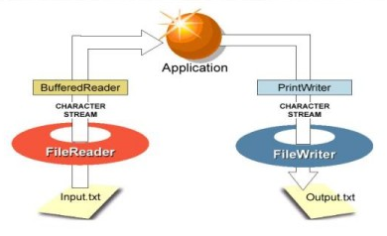
BufferedStream(缓冲流)
62 /84

Slide 63
缓冲流--BufferedReader类
任何Reader流都可以用来包装成缓冲流
构造方法
public BufferedReader(Reader in);
public BufferedReader(Reader in, int sz);
//sz为缓冲区的大小
BufferedReader对象的创建
先创建一个Reader子类的对象，然后使用这个对象来创建缓冲流对象。
FileReader inOne = new FileReader("Student.txt");
BufferedReader inTwo = new BufferedReader(inOne);

Slide 64
BufferedReader类
从缓冲区读取
缓冲流的读取
public int read() throws IOException
读取一个字符
public int read(char[] cbuf, int off, int len)
将字符读入数组的某一部分。
public String readLine() throws IOException
读取一行文本
读取完毕后，最好调用close()方法关闭流。

Slide 65
BufferedWriter类
构造方法
public BufferedWriter(Writer in,int sz)
public BufferedWriter(Writer in)
BufferedWriter对象的创建
先创建一个Writer子类的对象，然后使用这个对象来创建缓冲流对象。
FileWriter outOne = new FileWriter("Student.txt");
BufferedWriter outTwo = new BufferedWriter(outOne);

Slide 66
BufferedWriter类
使用BufferedWriter时，写入的数据并不会先输出到目的地，而是先存储至缓冲区中。
如果缓冲区中的数据满了，才会一次对目的地进行写出。
public void flush() throws IOException
刷新该流的缓冲。
不管缓冲区数据是否满了，执行flush()方法时将缓冲区的数据都写到目标地址，从而保证所有缓冲都写出去。

Slide 67
BufferedWriter类
缓冲流的写入
public void write(String str) throws IOException
向缓冲区写入一个字符串。
public int writeLine(String str,int off,int len) throws IOException
向缓冲区写入一个字符串的一部分。
输出完毕后，最好调用close()方法关闭流。
例题12-7

Slide 68
/*ReadWriteFile.java--读出file1.txt中的内容，写入file2.txt中 */
import java.io.*;
public class ReadWriteFile{
public static void main(String[] args){ try{ File read = new File(“c:\\file1.txt”); File write = new File(“c:\\file2.txt”); BufferedReader br = new BufferedReader(new FileReader(read)); BufferedWriter bw = new BufferedWriter(new FileWriter(write)); String temp = null; temp = br.readLine(); //读一行文本 while(temp != null){ bw.write(temp + “\r\n”); //写文件
temp = br.readLine(); //继续读文件 } bw.flush(); // 清空缓冲区
bw.close(); br.close(); }catch(FileNotFoundException e){ //文件未找到异常 System.out.println (e); }catch(IOException e){ System.out.println (e);
}
}
\r\n是windows下的回车换行
\n是UNIX下的

Slide 69
§12.6 随机流
RandomAccessFile类--随机访问文件流
使用RandomAccessFile类来创建一个随机访问文件流。RandomAccessFile类创建的流的指向既可以作为源也可以作为目的地。
RandomAccessFile类定义了对各种数据类型进行读写的方法，如：byte, char, double, float, int, short, long等。

Slide 70
§12.6 随机流
RandomAccessFile类可以对文件进行随机读写操作。
用来访问保存数据记录的文件；
数据记录是指对应于数据源中一行信息的一组完整的相关信息。
例如：
时间 | 地点 | 课程 | 班级
2013/04/02 | 1302教室 | Java程序设计 | 数媒2011

Slide 71
§12.6 随机流
创建一个RandomAccessFile对象
RandomAccessFile(File file, String mode)
RandomAccessFile(String name, String mode)；
构造函数可能产生FileNotFoundException及IOException异常
mode
r：只读；
rw：可读可写
File file＝new File(“d:\\lx\\a.txt”);
RandomAccessFile rf=new RandomAccessFile( file, ”rw”) ;
RandomAccessFile rfile=new RandomAccessFile(“d:\\lx\\a.txt”, ”rw”);

Slide 72
§12.6 随机流
相关方法：
seek(long position)
定位RandomAccessFile流的读写位置。设置从文件开头到文件指针的偏移量为position ，在偏移量position的位置发生下一个读取或写入操作。
getFilePointer()
获取流的当前读写位置
可以用getFilePointer()方法获得当前的文件读取指针。
可以用seek(long pos)方法访问记录，并进行读写。
例题12-9

Slide 73
§12.6 随机流
表12.1 RandomAccessFile类的常用方法
处理readLine()方法在读取含有非ASCII字符的文件时出现“乱码”现象的方法：
1．读取
String str=in.readLine();
2．用“iso-8859-1”重新编码
byte b[]=str.getBytes("iso-8859-1");
3．使用当前机器的默认编码将字节数组转化为字符串
String content=new String(b);
例题12-10

